Slide 1
최종 발표
이동열, 정상수

Slide 2



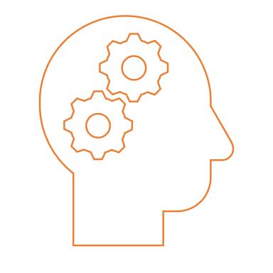
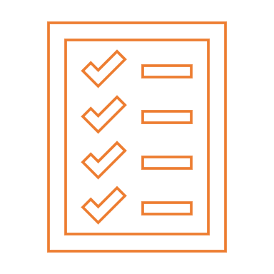
목 차
연구 배경
연구 주제
기반기술
관련기술동향
본론
결론
참고문헌

Slide 3
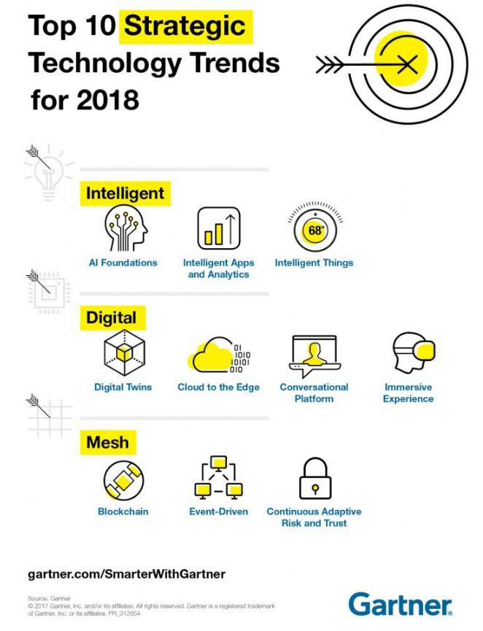
1. 연구 배경
2018
2018년도 가트너에서 제시한 주요 10대 기술 트렌드, 인공지능과 머신러닝
기계와 인간이 소통하는 시대가 열림
기계가 인간의 의도를 잘 파악하고 소통하기 위해서는 감정인식이 중요
감정인식은 방법은 얼굴표정, 음성, 생체신호를 통해 인식 할 수 있다
출처 : https://www.gartner.com/smarterwithgartner/gartner-top-10-strategic-technology-trends-for-2018/

Slide 4





1. 연구 배경
?
?
얼굴표정만으로 사람의 감정을 이해하는 것은 한계가 있음
다양한 생체신호의 데이터 값을 종합하여 감정 분류 및 인식의 정확도를 향상 시킬 수 있음
IOT, 자폐증이나 우울증의 원격진료 등 다양한 분야에 활용 가능

Slide 5
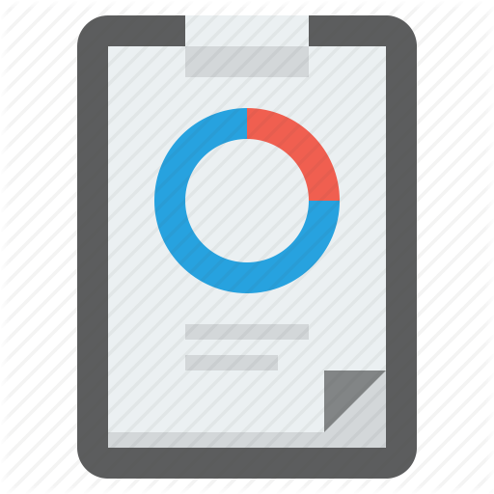
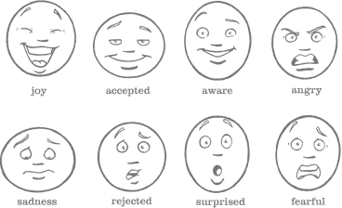
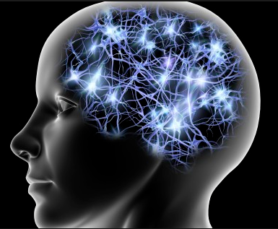
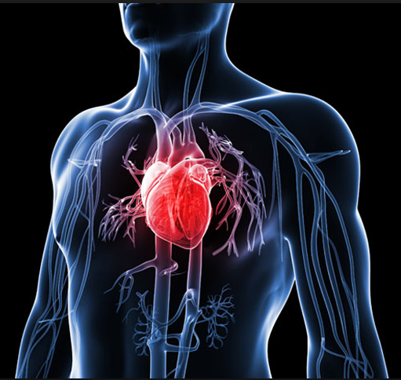
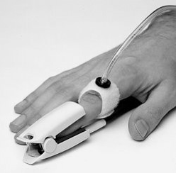

2. 연구 주제
“다양한 상황에서 추출한 감정정보와 생체정보 간의 관계 모델 개발”
개발된 모델을 통해 사람의 감정을 분석하면 더 신뢰성 있는
감정데이터를 추출 할 수 있음

Slide 6
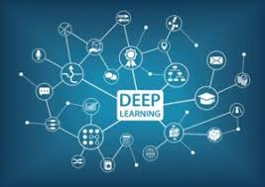
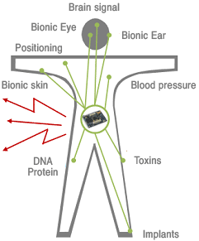
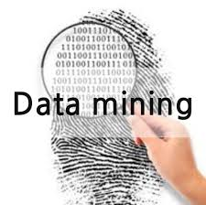
3. 기반 기술
1. 얼굴표정에서 감정데이터 추출기법
2. 바이오 센서를 이용한 생체 데이터 추출기법
3. 데이터 마이닝을 활용한 감정,생체 데이터 간 연관성 분석기법

Slide 7
4. 관련 기술동향
1. 얼굴표정 감정인식
안면 근육들의 활동에 따라 눈썹, 눈, 입, 뺨이 움직임 등 관찰 가능한 동작을 단위로 삼아 이미지나 비디오에서 이들 동작 단위(Action Unit)를 추출해 내고 이들을 조합으로 감정 상태를 예측해 판단
Google, MS, Naver 등 AI 개발을 진행 중인 기업에서는 감정인식 서비스를 개발
사진에 찍힌 사람의 감정 인식률은 90%가 한계
현재 AI 감정인식 수준은 사람의 눈을 보고 기쁨과 놀라움을 금방 인식하지만, 2 세대 인공지능을 따라가지 못함.

Slide 8
4. 관련 기술동향
2. 바이오 센싱
뇌파(EEG)의 신호만을 사용한 경우 감정인식 정확도는 평균 66.96%
복합생체신호 데이터를 사용했을 경우 감정인식 정확도는 평균 90.72%
바이오 센싱 기술은 인간과 기기간의 상호작용 기술이 증가하게 되면서 기기의 첨단화, 스마트화를 촉진하는 필수 요소로 자리잡음
웨어러블 바이오 센서, 체내 삽입 바이오 센서, 그래핀 기반 바이오센서 등 있음

Slide 9
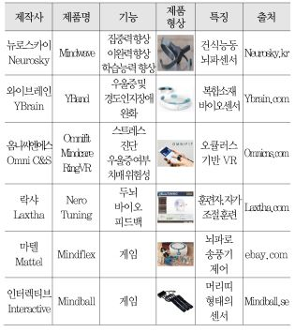
4. 관련 기술동향
2. 바이오 센싱
연구에 사용되는 센서 : 심전도[ECG], 근전도[EMG], 뇌전도[EEG], 피부전도[EDR] 센서
뇌파 : 게임, 보건 및 의료분야
심전도 : 보안, 차량 및 의료분야
근전도 : 이동 기기 제어, 정보기기 이용을 위한 HCI 기술
피부전기 : 스트레스, 고혈압 측정

Slide 10
4. 관련 기술동향
3. 데이터 마이닝
데이터 분석, 즉 데이터 마이닝은 Mining 이라는 단어에서 알 수 있듯이, DATA에서 의미를 추출, 캐는 작업을 뜻하며, 데이터 안에서 통계적 규칙이나 패턴 등을 찾는 행위 및 도구, 기법
연관 분석(association rules) : 대규모의 데이터 항목들 중에서 유용한 연관성과 상관 관계를 찾는 기법
Apriori 알고리즘 : 데이터들에 대한 발생 빈도를 기반으로 각 데이터 간의 연관관계를 밝히기 위한 방법
Weka Tool : 자바 언어로 개발된 오픈 소스 데이터 마이닝 프로그램

Slide 11
4. 관련 기술동향
3. 데이터 마이닝
데이터 마이닝을 통한 감정연구를 통해 여러 분야에서 실용 가능.
뇌파(EEG)와 심전도(ECG)의 데이터 마이닝을 통한 감정연구 이루어진 상태
데이터 마이닝을 활용한 뇌경색증과 동반되는 질환 연관성 분석
텍스트 마이닝 기법을 이용한 감정 분석

Slide 12
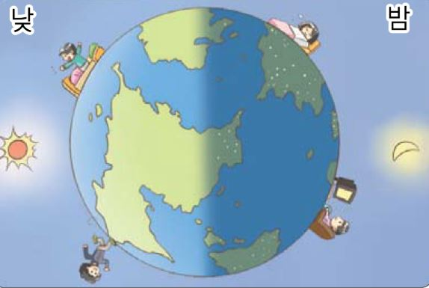

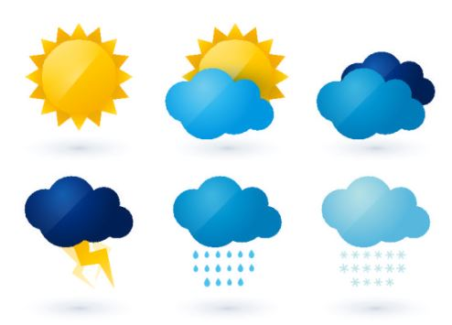
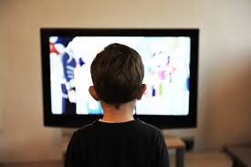




5. 본문
1. 연구방법
즐거움, 슬픔, 화남, 놀람 4가지 감정 유발하는 다양한 경우에 대해 생체데이터 및 환경데이터를 추출함
데이터를 추출하는 다양한 경우는 측정 시간대, 청각적 자극, 날씨, 동영상 시청에 따라 추출함
데이터 수집 기간은 약 3주 이며, 하루에 각각의 감정 느낄 때 데이터를 추출함

Slide 13
5. 본문
1. 연구방법
Case 1: 시간대 별 데이터 추출
시간대 별 변화는 실험자가 측정하는 시간대를 기준으로 오전(06:00~12:00), 오후(12:00:18:00), 밤(18:00~24:00)으로 나뉘며, 시간대의 구분이 실험자에게 미치는 감정변화 및 생체 데이터를 측정

Slide 14
5. 본문
1. 연구방법
Case 2: 청각적 자극에 의한 데이터 추출
실험자에게 신나는 노래, 슬픈 노래를 구분하여 들려주며 이에 따른 실험자의 감정상태와 생체데이터를 측정함

Slide 15
5. 본문
1. 연구방법
Case 3: 날씨에 따른 데이터 추출
측정 시간의 날씨에 대해서 실험자의 감정상태 및 생체데이터를 측정함

Slide 16
5. 본문
1. 연구방법
Case 4: 동영상 시청을 통한 데이터 추출
약 5분 가량의 즐거운 동영상, 슬픈 동영상, 화나는 동영상, 놀라는 동영상을 실험자마다 시청하며 그에 따른 표정 변화 데이터와 생체데이터를 측정함

Slide 17
5. 본문
2. 데이터 추출
[데이터 관계]
4가지 감정에 따른 생체데이터 및 환경데이터 관계를 형성함
즐거움
슬픔
화남
놀람
생체데이터
환경데이터
EEG
ECG
수면
날씨
EDA
측정시간

Slide 18
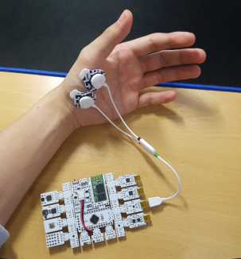
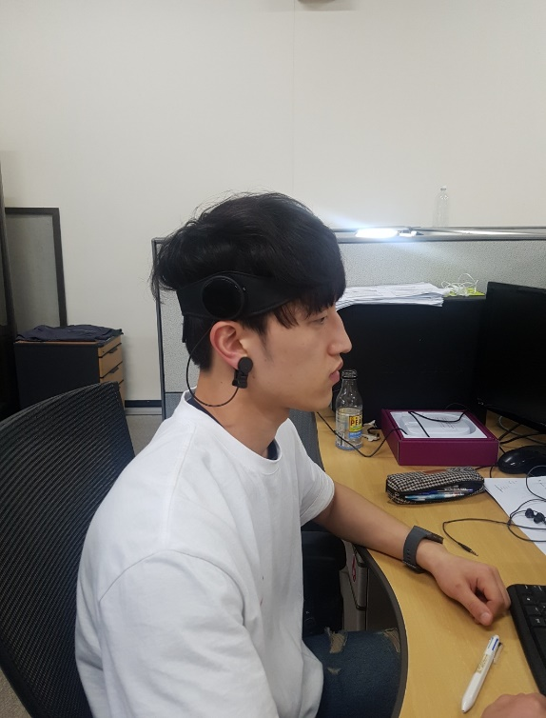
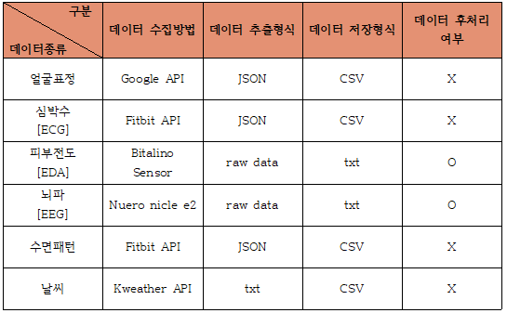
5. 본문
2. 데이터 추출
[데이터 수집]
각 생체데이터 및 환경데이터 수집은 센서 및 API를 활용하여 추출함

Slide 19
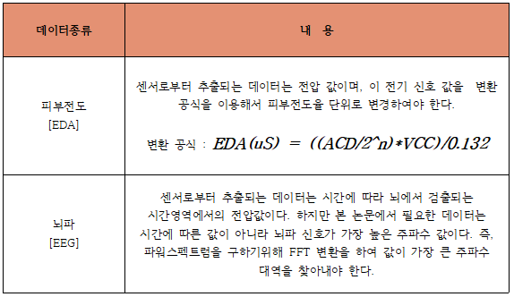
5. 본문
2. 데이터 추출
[데이터 후처리]
얼굴표정, 심박수, 수면패턴, 날씨 데이터는 바로 분류를 할 수 있게 추출되지만, 뇌파와 피부전도는
Raw 데이터로 추출되어 후처리 후에 분류 가능하다.

Slide 20
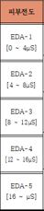
5. 본문
2. 데이터 추출
[데이터 후처리 - 피부전도]
변환공식 EDA(Us) = ((ACD/2^n)*VCC)/0.132
피부 전도 센서 범위 : 0~25uS [S : siemens(피부전도도 단위)]
ADC : 피부전도 센서 채널에서 sampling 된 값
n : 채널의 비트 수
VCC : 센서 정격 전압 (3.3V)

Slide 21
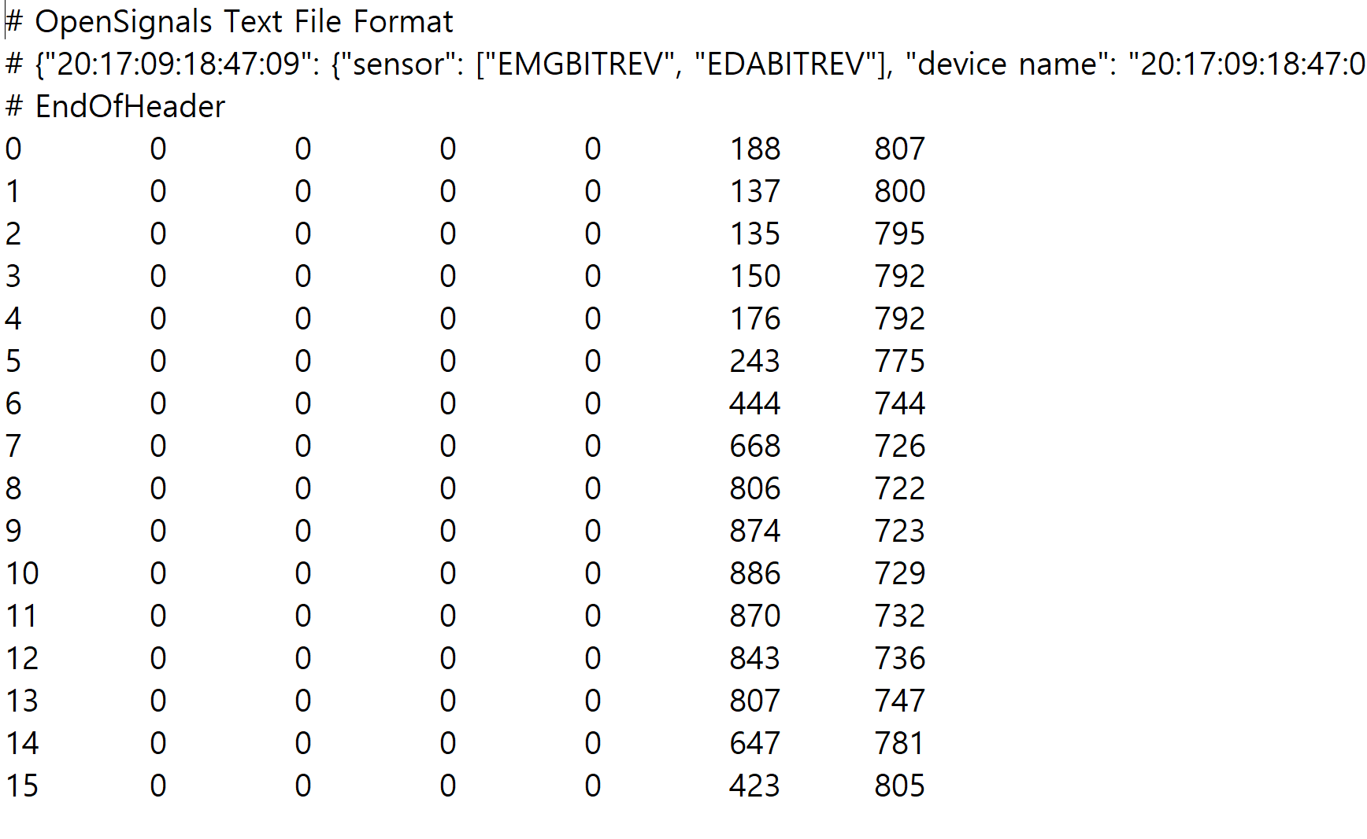
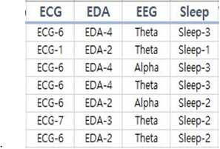
5. 본문
2. 데이터 추출
[데이터 후처리 - 피부전도]
2단계 - Raw 데이터 처리 후 csv파일 저장
1단계 데이터 측정
변환 공식 적용

Slide 22
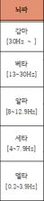
5. 본문
2. 데이터 추출
[데이터 후처리 - 뇌파]
뇌파 범위 : 0~60hz
센서에서 제공받은 raw데이터를 주파수영역에서의
파워 스펙트럼 값으로 변환 할 필요가 있음
샘플링 주파수 : 250hz
샘플 사이즈 : 256(주파수 분해능 (0.976sec)

Slide 23
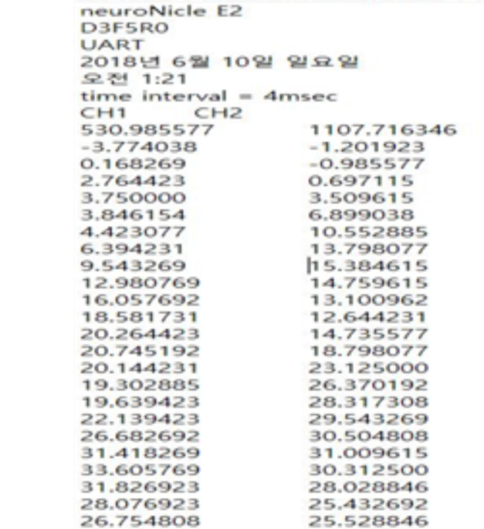
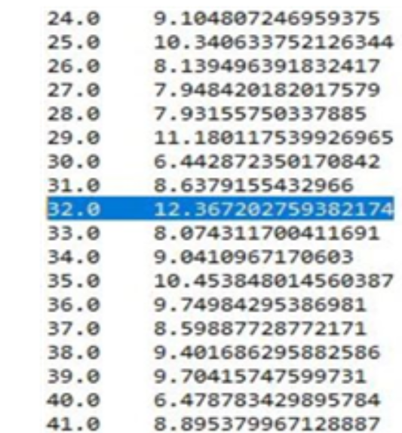
5. 본문
2. 데이터 추출
[데이터 후처리 - 뇌파]
2단계 - Raw 데이터 처리 후 csv파일 저장
1단계 데이터 측정
FFT연산을 통한 파워 스펙트럼

Slide 24
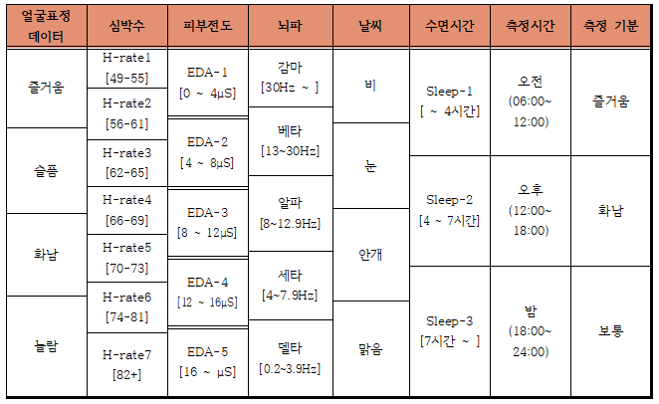


5. 본문
2. 데이터 추출
[데이터 지표에 따라 분류]
데이터들을 해당 지표에 따라 분류하고 각각의 데이터를 하나의 데이터셋으로 병합함
피부전도
심박수
뇌파
얼굴표정
병합 데이터
수면시간
날씨

Slide 25
5. 본문
2. 데이터 추출
[데이터 재분류]
감정에 따라 생체데이터 간의 연관성을 분석하기 위해서 감정지표 기준으로 데이터셋을 재 분류함.
환경적 영향에 따라 생체데이터 간의 연관성을 분석하기 위해서 환경지표 기준으로 데이터셋을
재 분류함
즐거움
수면시간
슬픔
날씨
병합 데이터
놀라움
병합 데이터
측정시간
화남

Slide 26

4. 본문
3. 연관성분석
개발 소프트웨어 : WEKA
알고리즘 : Apriori
좋은 연관성 규칙을 드러내기 위해서는 3가지 지표 중 향상도를 기준으로 설정.
- 지지도(Support) : 빈발 데이터 집합을 판별하는데 쓰이며, 조건절이 일어날 확률로 정의한다.
신뢰도(Confidence) : 데이터 집합 간의 연관성 강도를 측정하는데 쓰이며, 조건절이 주어졌을 때 결과 절이 일어날 조건부 확률로 정의한다.
향상도(lift) : 조건절과 결과절이 서로 독립일 때와 비교해 두 사건이 동시에 얼마나 발생하는지 비율을
중점

Slide 27
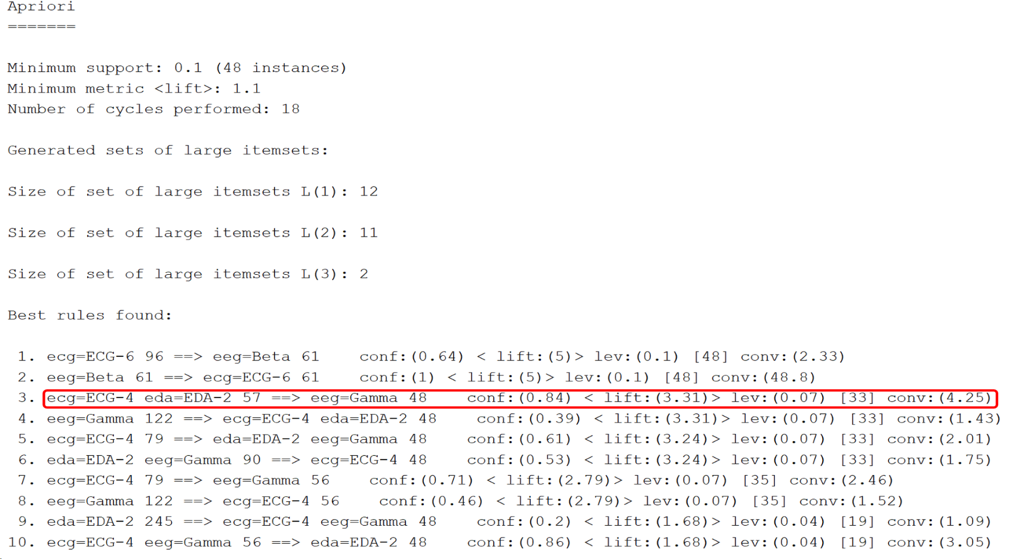
4. 본문
3. 연관성분석
Weka 도구와 Apriori 알고리즘을 사용하여 연관성 분석한 결과 예시 [슬픔]

Slide 28
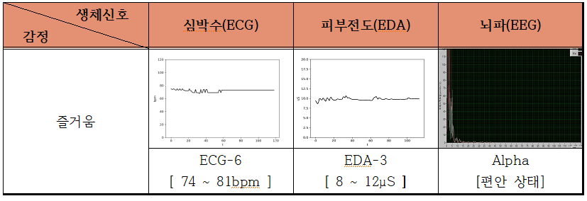
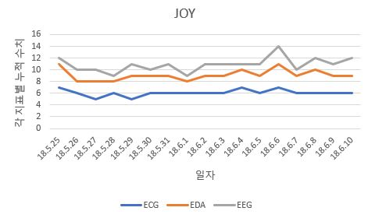
5. 결론
1. 감정 지표에 따른 연관성
1. 첫 번째 실험자 결과표
실험자 1이 즐거움을 느낄 경우
생체 데이터를 통해 이를 유추해 볼 때 심박수가 올라가며, 교감 신경 전기 반응이 안정적이고, 긴장이 이완, 편안한 상태일 때 실험자 1은 즐거움을 느낀다.

Slide 29
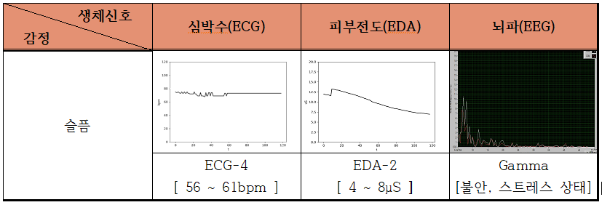
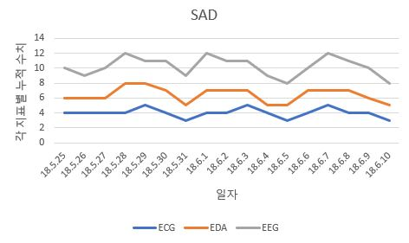
5. 결론
1. 감정 지표에 따른 연관성
1. 첫 번째 실험자 결과표
실험자 1이 슬픔을 느낄 경우
생체데이터를 통해 이를 유추해 볼 때 심박수는 정상적인 상태, 교감 신경 전기 반응이 낮고, 불안 흥분의 강한 스트레스 상태에서 실험자 1은 슬픔을 느낀다.

Slide 30
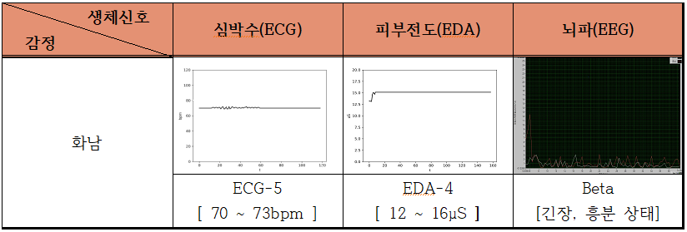
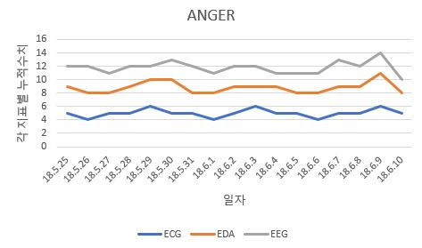
5. 결론
1. 감정 지표에 따른 연관성
1. 첫 번째 실험자 결과표
CASE 3: 실험자 1이 화가 났을 경우
생체 데이터를 통해 이를 유추해 볼 때 심박수의 상태가 높고, 교감 신경 전기 반응이 활성화 되고 긴장이나 흥분 상태 혹은 스트레스 상태일 때 실험자 1은 화가 났음을 느낀다.

Slide 31
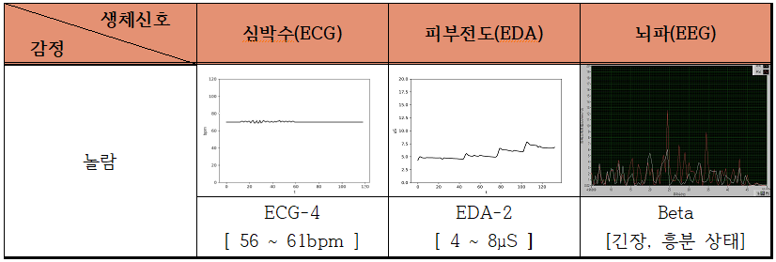
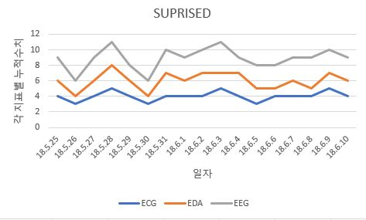
5. 결론
1. 감정 지표에 따른 연관성
1. 첫 번째 실험자 결과표
CASE 4: 실험자 1이 놀았을 경우
생체 데이터를 통해 이를 유추해 볼 때 심박수는 정상적인 상태, 교감 신경 전기 반응이 감소, 긴장이나 흥분 상태일 때 실험자 1은 놀랐음을 느낀다.

Slide 32
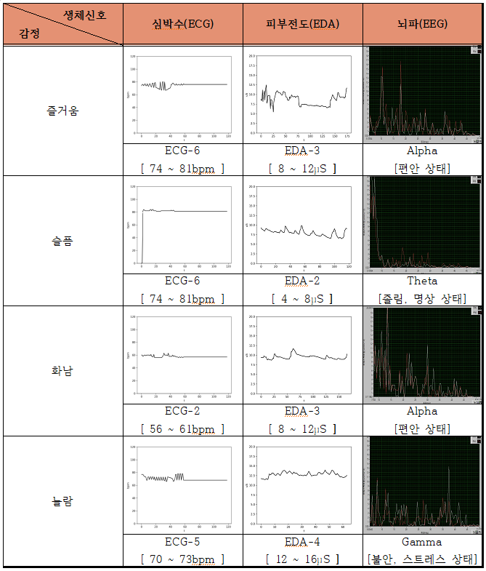
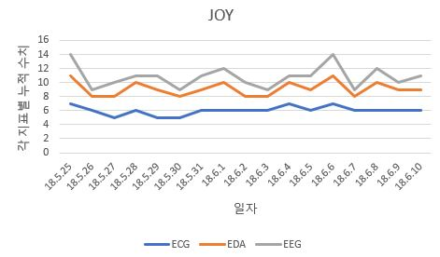
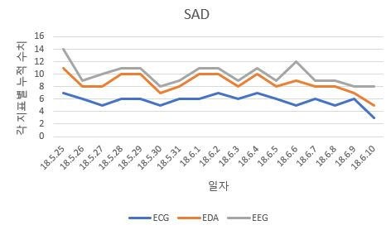
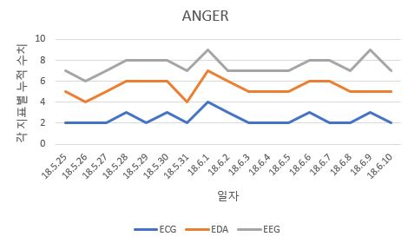
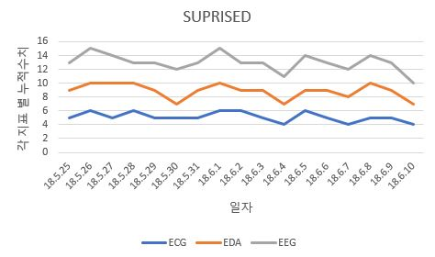
5. 결론
1. 감정 지표에 따른 연관성
1. 두 번째 실험자 결과표

Slide 33
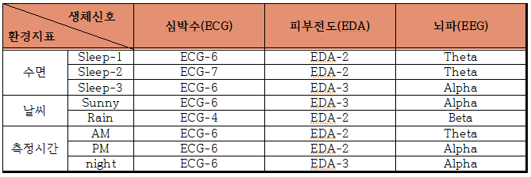
5. 결론
2. 환경적 지표에 따른 연관성
1. 첫 번째 실험자 결과표
CASE 1: 수면시간에 따른 생체 데이터 변화
이를 분석해보면 수면시간이 적은 경우에는 정신적 상태는 졸리거나 명상상태를 나타나며 수면시간이 증가함에 따라 전기 교감신경은 높게 변하게 되며, 정신적 상태도 편안하고 안정된 상태로 변하게 되는 것을 알 수 있다.

Slide 34
5. 결론
2. 환경적 지표에 따른 연관성
1. 첫 번째 실험자 결과표
CASE 2: 날씨에 따른 생체 데이터 변화
날씨에 따른 생체데이터를 분석해 본 결과 날씨가 맑을수록 심박수가 증가하고, 정신상태는 편안한 상태를 뛰며, 날씨가 흐려지면 상대적으로 심박수는 감소하고, 정신상태는 긴장상태로 변하게 된다.

Slide 35
5. 결론
2. 환경적 지표에 따른 연관성
1. 첫 번째 실험자 결과표
CASE 3: 측정 시간대에 따른 생체 데이터 변화
실험자 1의 심박수와 교감 신경 전기반응은 측정시간에 따라 미치는 영향이 크지 않다. 하지만 측정시간이 이를수록 정신상태는 명상이나 졸린 상태를 나타내며, 오후 이후에 측정한 정신상태는 편안하고 안정 된 상태를 보여준다.

Slide 36
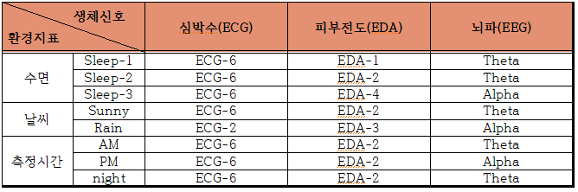
5. 결론
2. 환경적 지표에 따른 연관성
1. 두 번째 실험자 결과표

Slide 37
5. 결론
2. 종합 결론
개개인마다 같은 상황에서도 느끼는 감정은 모두 다르며, 이러한 결과는 시각적 청각적 요인에 의해 달라 질 수도 있고, 환경적인 요인에 의해 달라질 수 도 있다.
본 연구에서 설계한 생체데이터 연관성 지표를 이용하여 여러 상황에서의 개개인이 느끼는 감정들을 데이터화 하여 해당 상황에서의 감정을 예측한다면, 추후에 특정 환경에서 그 사람의 감정을 예상하는 것이 가능할 것이다. 이를 통해 다양한 응용분야에 적용할 수 있을 것이라 생각되며, 삶에 다양한 도움을 줄 수 있을 것이라 생각된다.

Slide 38
6. 참고 문헌
[외국] Octavio Arriaga(2017) “Real-time Convolutional Neural Networks for Emotion Classification”, b-itBonn-Aachen Intenational Center for Information Technology
[국내] 최아영(2012) “감정 분석을 위한 생체 신호 특징 추출 연구”, 광주과학기술원 U-VR 연구실
[국내 ,저자없음] IT 뉴스(2018) “X-ABNI+α, 이를 융합 유기칩·MC·데이터 주권화 도전” IT 뉴스 홈페이지, http://www.itnews.or.kr/?p=25120 (2018-03-20 방문)
[외국] Ian H. Witten(2013). Data Mining Practical Machine Learning Tools and Techniques
[국내] 이형주,신동일,신동규(2014) 뇌파를 활용한 사용자의 감정분류 알고리즘, 한국통신학회논문지
[국내] 정원영(2017) 인공지능 기반 감성 컴퓨팅이 뜬다, 로봇신문 2017.10.22일자
[외국] Jennifer Bresnick (2018) GE, Roche Partner for Big Data Analytics, Precision Medicine Platform, HealthIT Analytics
[국내] 박상선, 정동녘, 노지영, 조준동 (2015) 심박과 언어를 활용한 특정 장소에 대한 인간의 감정 유추 연구, 국가산업융합진흥센터
[국내 ,저자있음] 홍진표(2017) “감정인식 인공지능 시대 온다 ” ,디지털타임스 2017.2.7일자 23면
[국내, 저자없음] (2016) 딥러닝, 인간의 감정을 읽고 표현한다, 테크M 제39호(2016.7)
[국내] 신동민, 신동일, 신동규(2015) Research of Real-Time Emotion Recognition Interface Using Multiple Physiological Signals of EEG and ECG, Journal of Korea Game Society Vol.15 No.2 pp.105-114
[국내] 김수연,정영미(2006) “텍스트 마이닝 기법을 이용한 연관용어 선정에 관한 실험적 연구”정보관리학회지 제23권 제3호, 2006.9, 147-165 (19 pages)

Slide 39
Thank You
Q & A

